Slide 1
Деньги. Банки и другие финансовые посредники
Тема

Slide 2
Деньги
Современную экономику невозможно представить без денег, они – её кровь и жизненная сила. Деньги появились в связи с развитием обмена, поэтому большинство их функций связаны с осуществлением обмена и торговлей (например, без денег прекратили бы работу все современные магазины).
Деньги – особый товар, служащий универсальным эквивалентом товаров и услуг.
Денежная масса включает наличные и безналичные деньги, которыми домохозяйства, фирмы и государство владеют и которые используют для расчётов и в качестве сбережений.

Slide 3
Признаки
Деньги (как особый товар)
всеобщий эквивалент
обладают наиболее высокой ликвидностью среди всех товаров
обладают покупательной способностью
выполняют функции меры стоимости, средства платежа, средства накопления, средства обращения, мировых денег

Slide 4
Ликвидность
Ключевым свойством денег является самая высокая ликвидность – то есть, денежные активы всегда доступны, их легко (без дополнительных операций купли-продажи) обменять на необходимые товары и услуги или на другую валюту.
Эмиссия
Эмиссия денег – выпуск в обращение определённого количества денежных знаков. Эмиссия обычно осуществляется по решению правительства центральным банком государства.
Инфляция – процесс повышения общего уровня цен в стране, ведущий в итоге к снижению покупательной способности денег.
Инфляция

Slide 5
Функции денег
Функция | Пример
Мера стоимости | Хлеб стоит 50 рублей.
Средство обращения | Я отдал продавцу 50 рублей и забрал хлеб.
Средство сбережения | Каждый месяц Фёдор откладывает на счёт в банке 10000 рублей.
Средство платежа (рассчётов) | Наталья заплатила подоходный налог за 2022 год в размере 120000 рублей.
Мировые деньги | Великобритания предоставила кредит Бразилии в размере 2 млрд. долларов.

Slide 6
Виды денег
Денежная масса – все наличные и безналичные деньги, которыми семьи, фирмы и государство владеют и которые используют для расчётов и в качестве сбережений.
 | Достоинства | Недостатки
Наличные | Не зависят от поломок техники, сбоев в работе банка. Отсутствует комиссия банка. Можно расплачиваться в любой точке планеты. | Не защищены от потери или кражи. Оборот наличных трудно контролировать, поэтому они чаще используются в криминальных целях. Эмиссия наличных денег чаще становится избыточной и приводит к инфляции.
Безналичные | Удобны для дистанционных платежей, расчётов в Интернете. Защищены от физической кражи или утери. Не занимают карманы. Удобны для подключения автоматических платежей. Удобны для контроля и налогообложения со стороны государства, упрощают бухгалтерию. | Уязвимы к атакам хакеров и телефонных мошенников. Принимаются к оплате не везде, а только там, где есть сеть и оборудование.

Slide 7
Рынок капитала и инвестиции
В основе рынка капитала – аккумулированные банками и другими финансовыми организациями сбережения семей.
Сбережения – остаток от доходов семьи после оплаты всех расходов на текущее потребление.
Инвестирование – направление сбережений на приобретение дополнительного капитала. Проще говоря – вложение денег.

Slide 8
Рынок капитала
Предложение на рынке капитала определяется сроком отвлечения средств (в этот период инвестор не сможет свободно ими распоряжаться) и риском инвестирования (риск неполучения ожидаемого дохода или потери средств).
Чем дольше срок и выше риск инвестиций, тем больший доход рассчитывает получить инвестор.
Ценные бумаги
Валюта
Кредиты
Частные и государственные инвестиции и др.
Схема из «Модульного триактив-курса» Котовой и Лисковой

Slide 9
Банки и другие финансовые посредники
Финансовые институты - учреждения, которые выступают посредниками в обороте денег и ценных бумаг, совершают финансовые операции. Чем лучше работают институты – банки, инвестиционные фонды – тем быстрее деньги циркулируют в экономике страны и тем выше уровень жизни. Пока деньги лежат дома, они не приносят пользу.
Некоторые финансовые посредники | Основная деятельность
Коммерческие банки | Привлечение средств на депозиты, кредитование, осуществление платежей
Пенсионные фонды | Накопление средств вкладчиков и выплата пенсий с момента выхода вкладчиков на пенсию
Страховые компании | Привлечение средств и выплата средств по страховым полисам
Паевые фонды | Объединение средств мелких инвесторов, вложение средств и выплата вкладчикам доходов
Человек, который получает и тратит 10$ каждый день богаче того, кто получает 100$ раз в месяц.
В курсе обществознания «финансовые институты» и «финансовые посредники» являются синонимами.

Slide 10
Банковская система
Словом «банк» обозначают два вида учреждений с очень разными функциями.
Центральный банк – один из органов власти, финансовый институт, осуществляющий эмиссию денег и являющийся центром финансово-кредитной системы страны.
Коммерческий банк – финансовый посредник, осуществляющий деятельность по приёму депозитов, кредитованию, организации расчётов, купле-продаже ценных бумаг.
Если на экзамене вас просят написать определение слова «банк», то по умолчанию имеется ввиду именно коммерческий банк
Комплекс всех видов национальных банков и кредитных учреждений называют «банковской системой»

Slide 11
Уровни банковской системы
I уровень: Центральный банк РФ
II уровень: коммерческие банки.
Схема из «Модульного триактив-курса» Котовой и Лисковой

Slide 12
Функции Центрального банка РФ:
монопольно осуществляет эмиссию денег
устанавливает ключевую ставку процента
устанавливает для коммерческих банков нормы обязательных резервов
обслуживает международные государственные финансовые операции
формирует и хранит золотовалютные резервы государства
проводит государственную валютную политику (регулирует курс национальной валюты)
лицензирует финансовые организации
устанавливает правила проведения банковских операций (правила бухгалтерского учёта и отчётности для банковской системы)
ведёт надзор за деятельностью кредитных организаций
обслуживает счета правительства
выдаёт кредиты коммерческим банкам.
Признаки
Уникальные функции центрального банка могут считаться его признаками для задания №18
«Центральный банк РФ» и «Банк России» – синонимы!

Slide 13
Факты о Центральном банке РФ (Банке России)
Председатель Центрального банка РФ назначается Государственной Думой по представлению Президента.
Деятельность Банка России нацелена на обеспечение стабильности и развитие национальной платёжной системы.
Деятельность Банка России нацелена на обеспечение стабильности финансового рынка Российской Федерации.
Правительство РФ во взаимодействии с Банком России разрабатывает и проводит единую государственную денежно-кредитную политику.
Центральный банк является последней инстанцией для кредитования кредитных учреждений, их рефинансирования. В период спада коммерческие банки сталкиваются с оттоком средств или массовыми невозвратами кредитов, и остро нуждаются в средствах для исполнения текущих обязательств. И тогда государство через Центральный банк поддерживает кредитные учреждения.

Slide 14
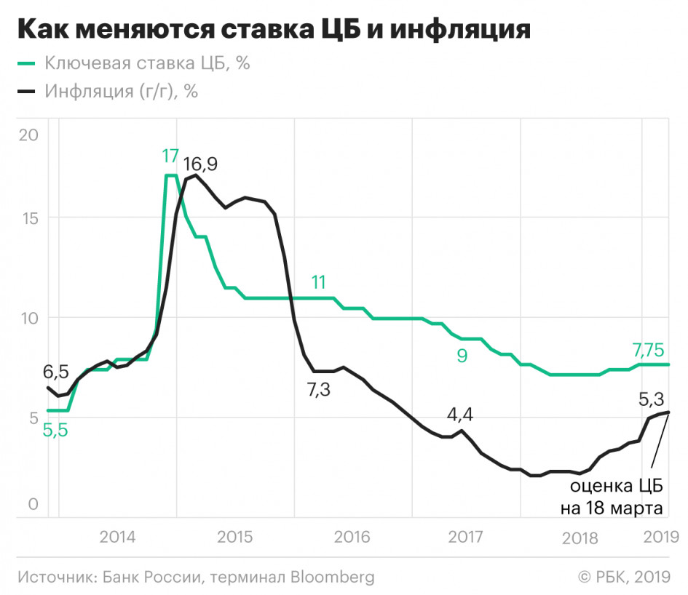
Ключевая ставка
Ключевая ставка – процент, под который центральный банк кредитует коммерческие банки и правительство. Понижение учётной ставки делает деньги «дешевле», стимулирует деловую активность и ускоряет инфляцию. И наоборот – повышение ставки приводит к спаду активности, так как люди и организации не берут кредиты под большой процент, не совершают покупки и не расширяют бизнес.
В старых вопросах часто встречаются синонимы ключевой ставки – «учётная ставка» и «ставка рефинансирования»
На сегодняшний месяц (февраль 2024 года) ключевая ставка составляет 16%, инфляция по итогам 2023 года составила 7,42%, а коммерческие банки выдают потребительские кредиты по цене от 17% годовых.

Slide 15
Виды коммерческих банков
сберегательные
ипотечные
внешнеторговые и т.д.
Функции коммерческих банков
приём вкладов (различные формулировки: привлечение на депозиты средства граждан и фирм, привлечение сбережений домохозяйств, аккумуляция сбережений домохозяйств, мобилизация свободных денежных средств населения)
кредитование населения (домохозяйств)
кредитование юридических лиц (предприятий, организаций)
расчетно-кассовое обслуживание клиентов (осуществление платежей между фирмами и физическими лицами)
участие в торгах на валютной бирже, обмен валюты
открытие и обслуживание пластиковых карт
продажа дорожных чеков (устаревшая функция, которая встречается в тестах)

Slide 16
Признаки
Кредит
возвратность (должен быть погашен в течении срока кредитного договора)
срочность (предоставляется на определенный срок)
платность (наличие процента по кредиту)

Slide 17
Виды вкладов
Срочные. Банк берёт деньги на определённое время (3 месяца, 6 месяцев, год, три года и т.д.). Обычно, чем больше срок вклада, тем выгоднее его условия. Но если вкладчик решит забрать свои деньги раньше, он может потерять все накопленные проценты.
До востребования (бессрочный). Такой вклад можно забрать из банка в любой момент, но процентная ставка будет гораздо ниже.
В феврале 2023 года «Сбер» предлагал вложить деньги под следующий годовой процент.
Срочный вклад на 3 месяца: 13,1%
Срочный вклад на 6 месяцев: 14,6%
Бессрочный: 10%
Ключевая ставка на тот момент составляла 16%

Slide 18
Виды банковских операций
активные (выдача кредитов, приобретение ценных бумаг, инвестирование)
пассивные (приём вкладов, поиск инвестиций)
Помимо банковских операций существуют банковские услуги (обслуживание пластиковых карт, приём платежей, обслуживание счетов юридических лиц и т.д.)
Интернет-банкинг и мобильный банкинг
Сейчас все банки обеспечивают дистанционное обслуживание своих клиентов. Можно перевести деньги, открыть вклад, проверить баланс, совершить платёж не заходя в офис. Если это делается с помощью смс-сообщений, то услуга называется «мобильный банкинг», а если через сайт или электронное приложение – «интернет-банкинг».
+ Основное преимущество интернет-банкинга заключается в том, что в любое удобное время, 24 часа в сутки, с любого устройства, подключённого к Интернету, клиент банка может самостоятельно проводить операции со своим счётом.
- Недостатком этого сервиса является угроза мошенничества (например, преступники представляются сотрудниками банка по телефону и просят перевести им деньги) или кражи денег с помощью компьютерных вирусов.

